Slide 1

Inclushop : Herramientas para un E-commerce inclusivo
Inclushop S.A

Slide 2




INTEGRANTES DEL PROYECTO
•Benjamín Alejandro Bravo Rivadeneira
•Líder del proyecto y programado .js
•Tener los documentos y programar validaciones en .js
•Benjamín Ignacio Vargas Díaz
•Gestor de base de datos y desarrollador
•Desarrollador y levantamiento del proyecto en la nube
•Felipe Teodoro Muñoz González
•Product Owner e Ingeniero de Interacción por Voz.
•Coordinar e implementar nuevas funcionalidades, Implementar sistemas de navegación inclusivos.

Slide 3

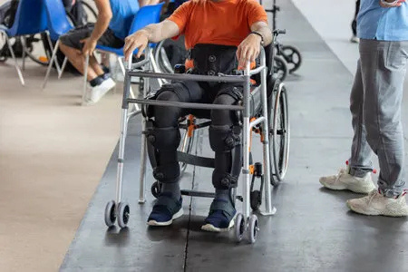
Problemática
El proyecto busca desarrollar una plataforma de comercio electrónico inclusiva, que permita a personas con discapacidad visual o dificultades motrices navegar y comprar productos usando comandos de voz y narración automática. Además, contará con un asistente virtual para guiar el proceso de compra.
Our vision is to lead the way in digital transformation, empowering businesses to achieve more through technology. We believe in innovation, sustainability, and creating solutions that shape the future.

Slide 4
Objetivo General
Permitir que una persona, independientemente de si presenta discapacidad auditiva, visual o motora, pueda realizar de manera autónoma una compra online, específicamente durante el proceso de navegación del sitio.

Slide 5
Objetivos Específicos
1- Permitir a una persona con discapacidad motora navegar mediante comandos de voz.
2- Permitir a una persona con discapacidad visual del -15% implementando una lupa para aumentar visualmente la zona donde se ubica el cursor.
3- Permitir que una persona sorda pueda navegar con totalidad en pantalla con apoyo visual claro e interactivo.

Slide 6
Alcances del proyecto
El alcance del proyecto se mide dentro de los 3 pilares en los que nos centramos los cuales son la usabilidad, la accesibilidad y la intuitividad. Lo anteriormente mencionado se encuentra englobado en la I.S.O 9241 cada uno de los soportes centrales mencionados se encuentran representados en usuarios con las discapacidades anteriormente mencionadas.

Slide 7
limitaciones del proyecto
En cuanto a las limitaciones observadas a lo largo del proyecto se encuentra su compatibilidad con los distintos navegadores.
Además de la necesidad constante de actualizaciones debido a cambios dinámicos en las paginas en las que interactúa el plug-in

Slide 8
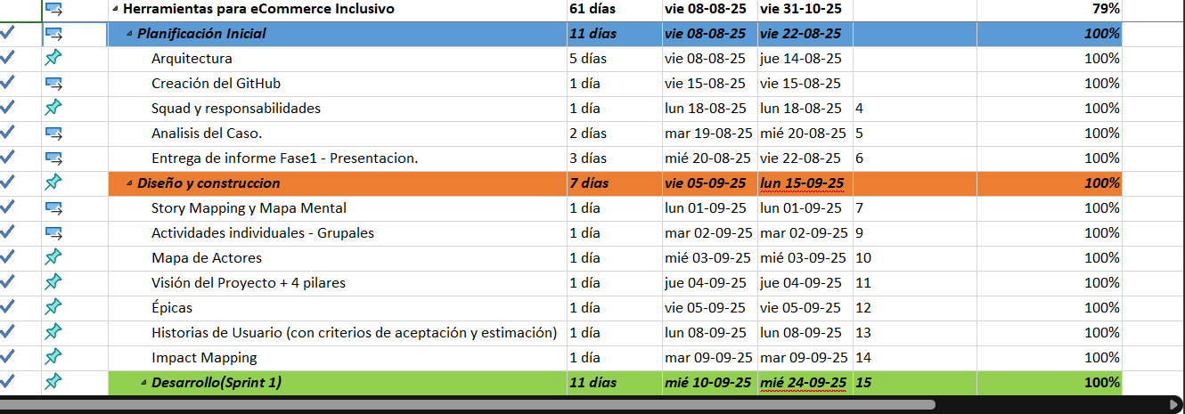
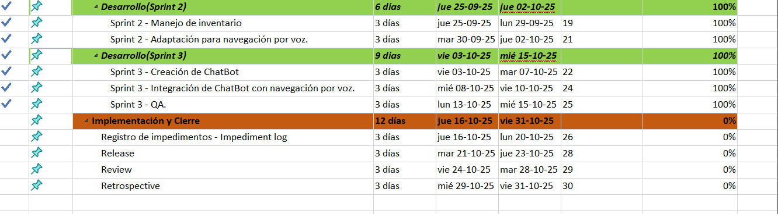
Cronograma para el desarrollo del proyecto

Slide 9
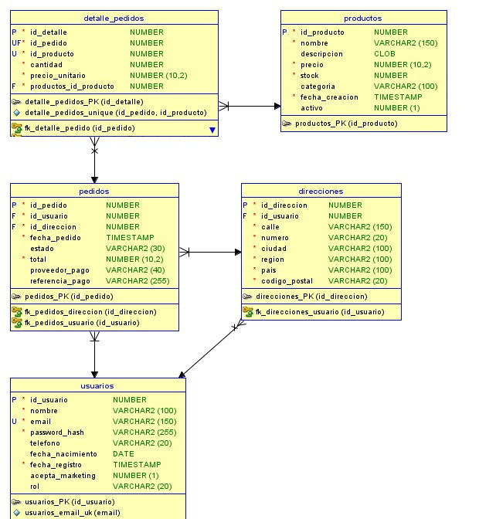
Modelo de datos

Slide 10
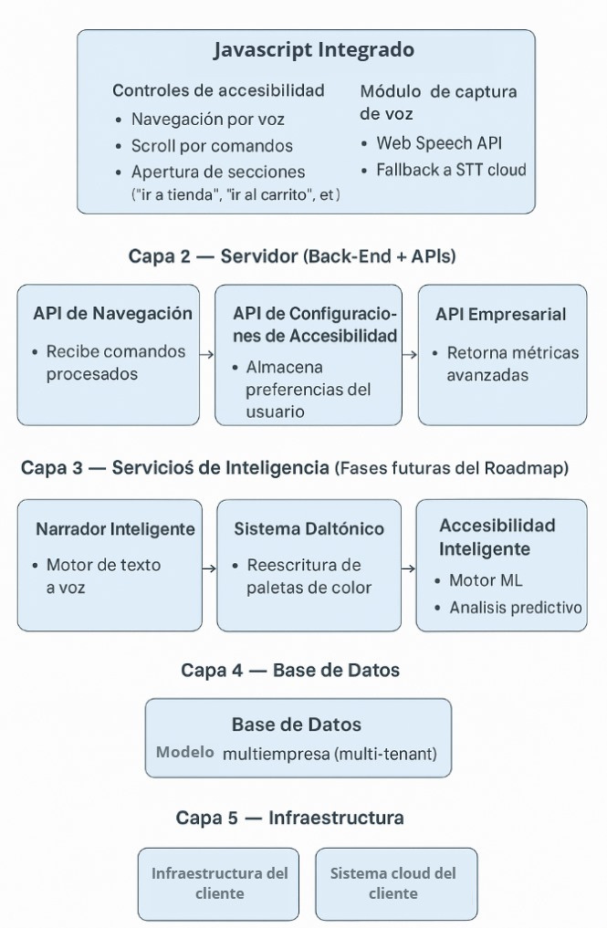
Arquitectura del software

Slide 11






Tecnologias Utilizadas
HTML 5, CSS, JS y PYTHON
My SQL
DJANGO
GIT HUP
OVHCloud

Slide 12




Diferenciadores claves
Innovación
Lo principal es la creacion de un plug-in con enfoque inclusivo para el E-commerce.
Comandos
Por medio de los comandos de voz, se podrá navegar por la totalidad del E-commerce en cuestión.
Escalabilidad
La escalabilidad se vera en torno de como vaya evolucionando el futuro del proyecto.
Factibilidad
Si, es factible llevarlo al mudo real en un entorno laboral.

Slide 13



QR Pagina/GitHub Documentación/GitHub codigo

Slide 14
Resultados obtenidos

Slide 15
Obstáculos presentados durante el desarrollo

Slide 16
Muchas Gracias

Slide 17
PREGUNTAS DE LA COMISIÓN

